Slide 1
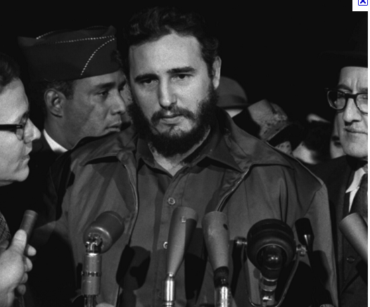
Fidel Castro

Slide 2
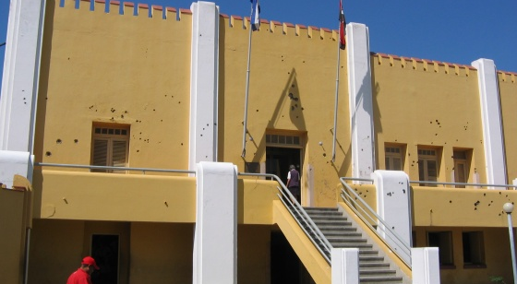
La caserna de Moncada

Slide 3
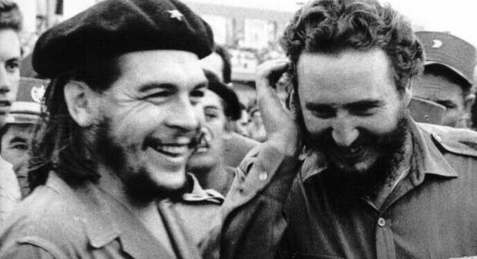
Fidel Castro y Che Guevara

Slide 4
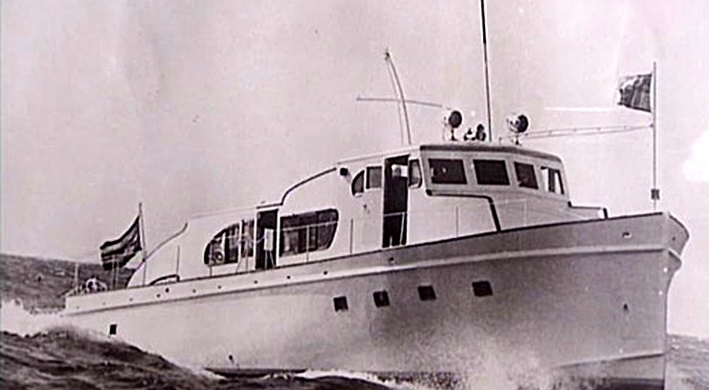
El yate Granma

Slide 5
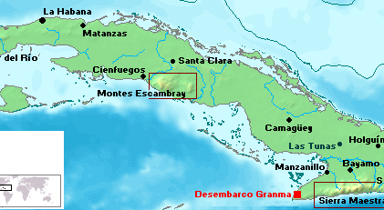
La Sierra Maestra

